Slide 1

SYMFONY 3

Slide 2
HISTOIRE
Création 2005
Fondateurs : Gregory Pascal & Fabien Potencier
1,5 Milliard de téléchargements

Slide 3

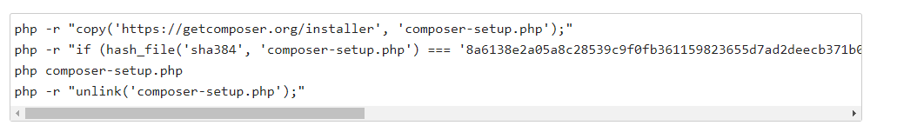
GESTIONAIRE DES PAQUETS
COMPOSER
https://getcomposer.org/download/

Slide 4
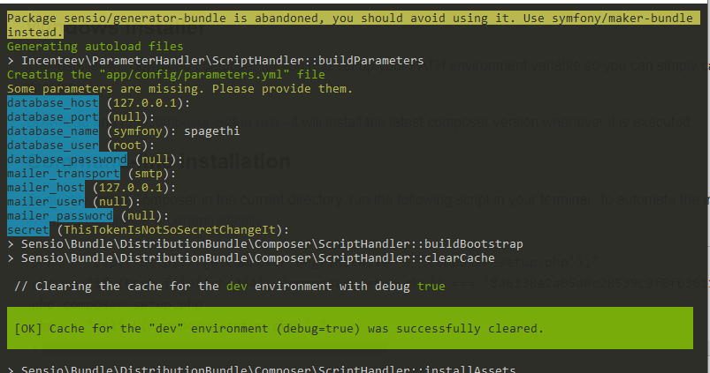
Installer Symfony
Composer create-project symfony/framework-standard-edition symfony/ « 3.* »

Slide 5
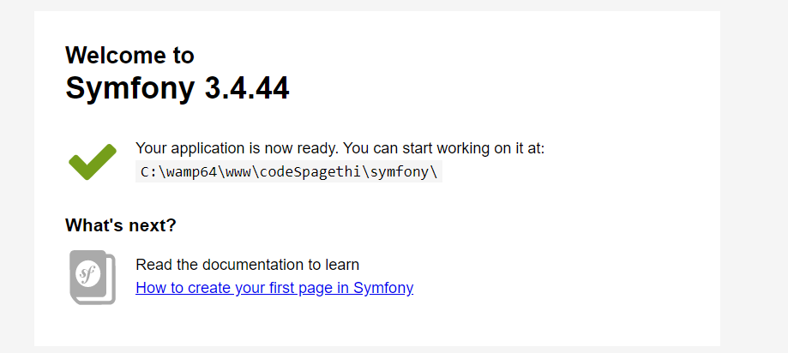
Installation Termine
http://localhost/codeSpagethi/symfony/web/

Slide 6
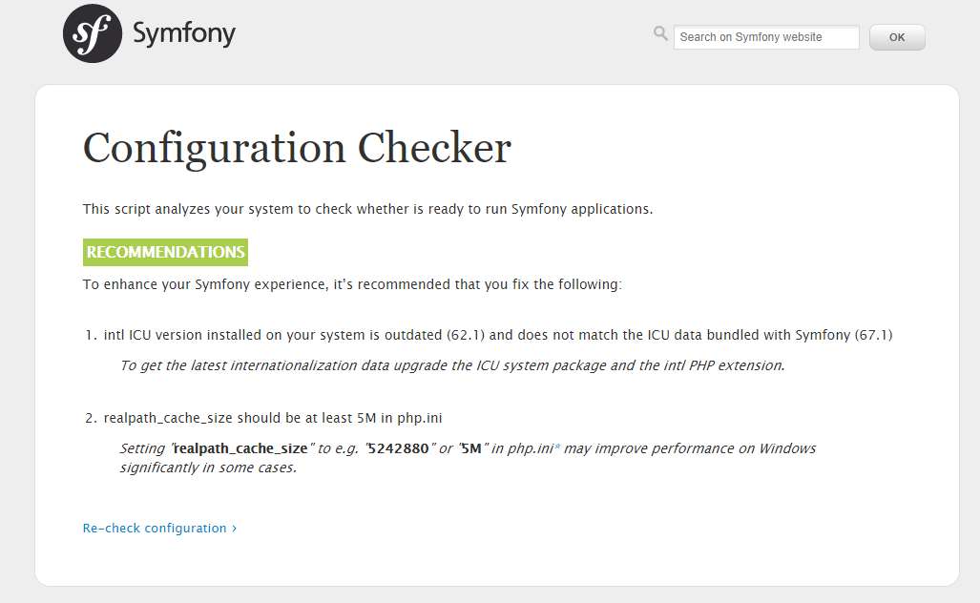
Configuration Checker

Slide 7
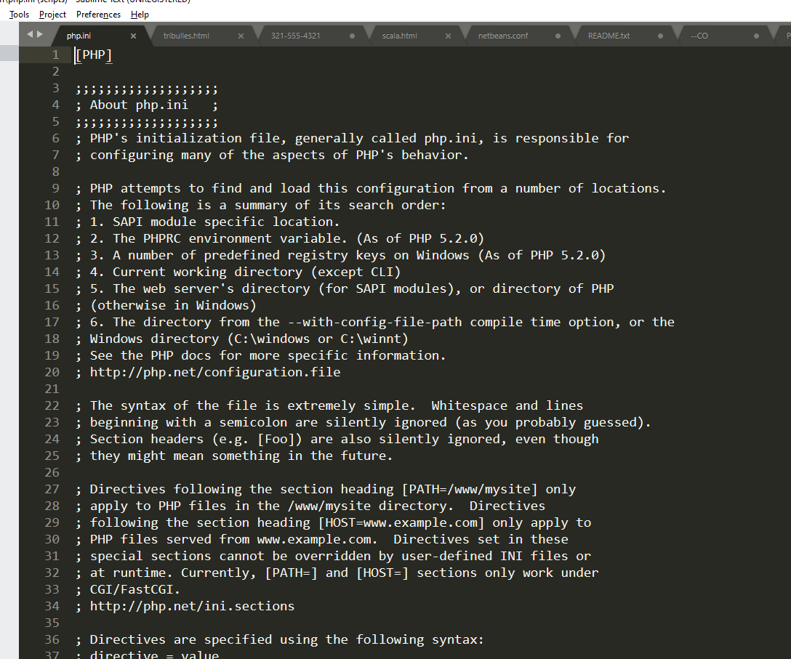
Config Checker 2
bin/apache/bin/php.ini

Slide 8
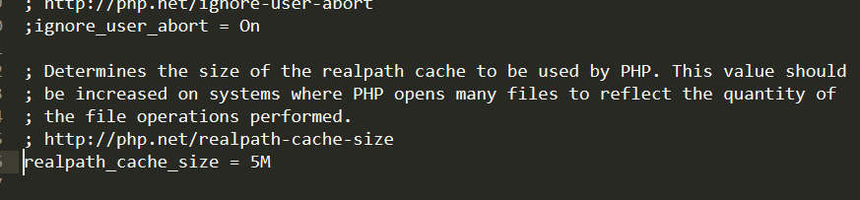
Config Checker 2
bin/apache/bin/php.ini

Slide 9
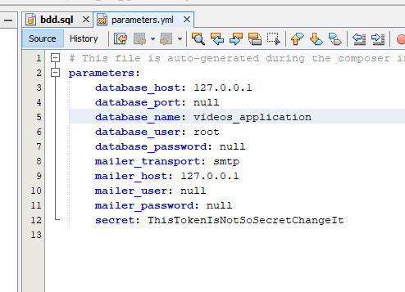
Modifier le fichier de conf

Slide 10
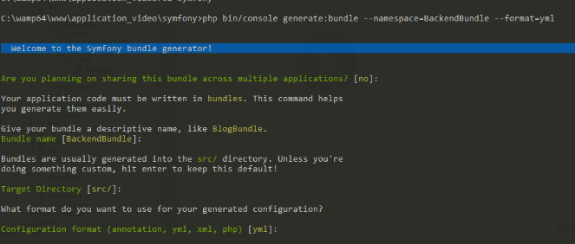
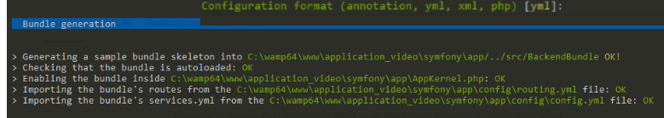
Générer un Bundle
php bin/console generate:bundle --namespace="BackendBundle" --format=yml

Slide 11
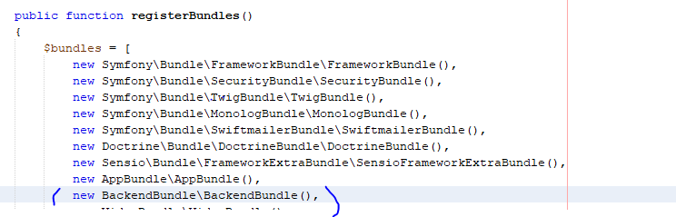
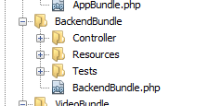
Générer un Bundle
php bin/console generate:bundle --namespace="BackendBundle" --format=yml

Slide 12
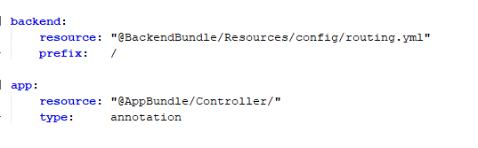

Générer un Bundle
php bin/console generate:bundle --namespace="BackendBundle" --format=yml

Slide 13
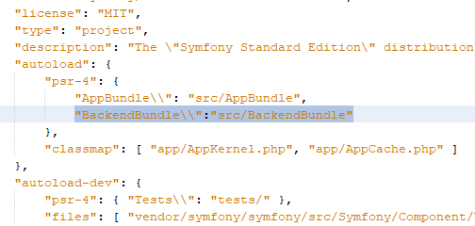
Générer un Bundle
php bin/console generate:bundle --namespace="BackendBundle" --format=yml
Composer.json

Slide 14
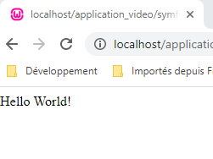
HELLO WORLD
Contemplez votre application

Slide 15

DOCTRINE

Slide 16
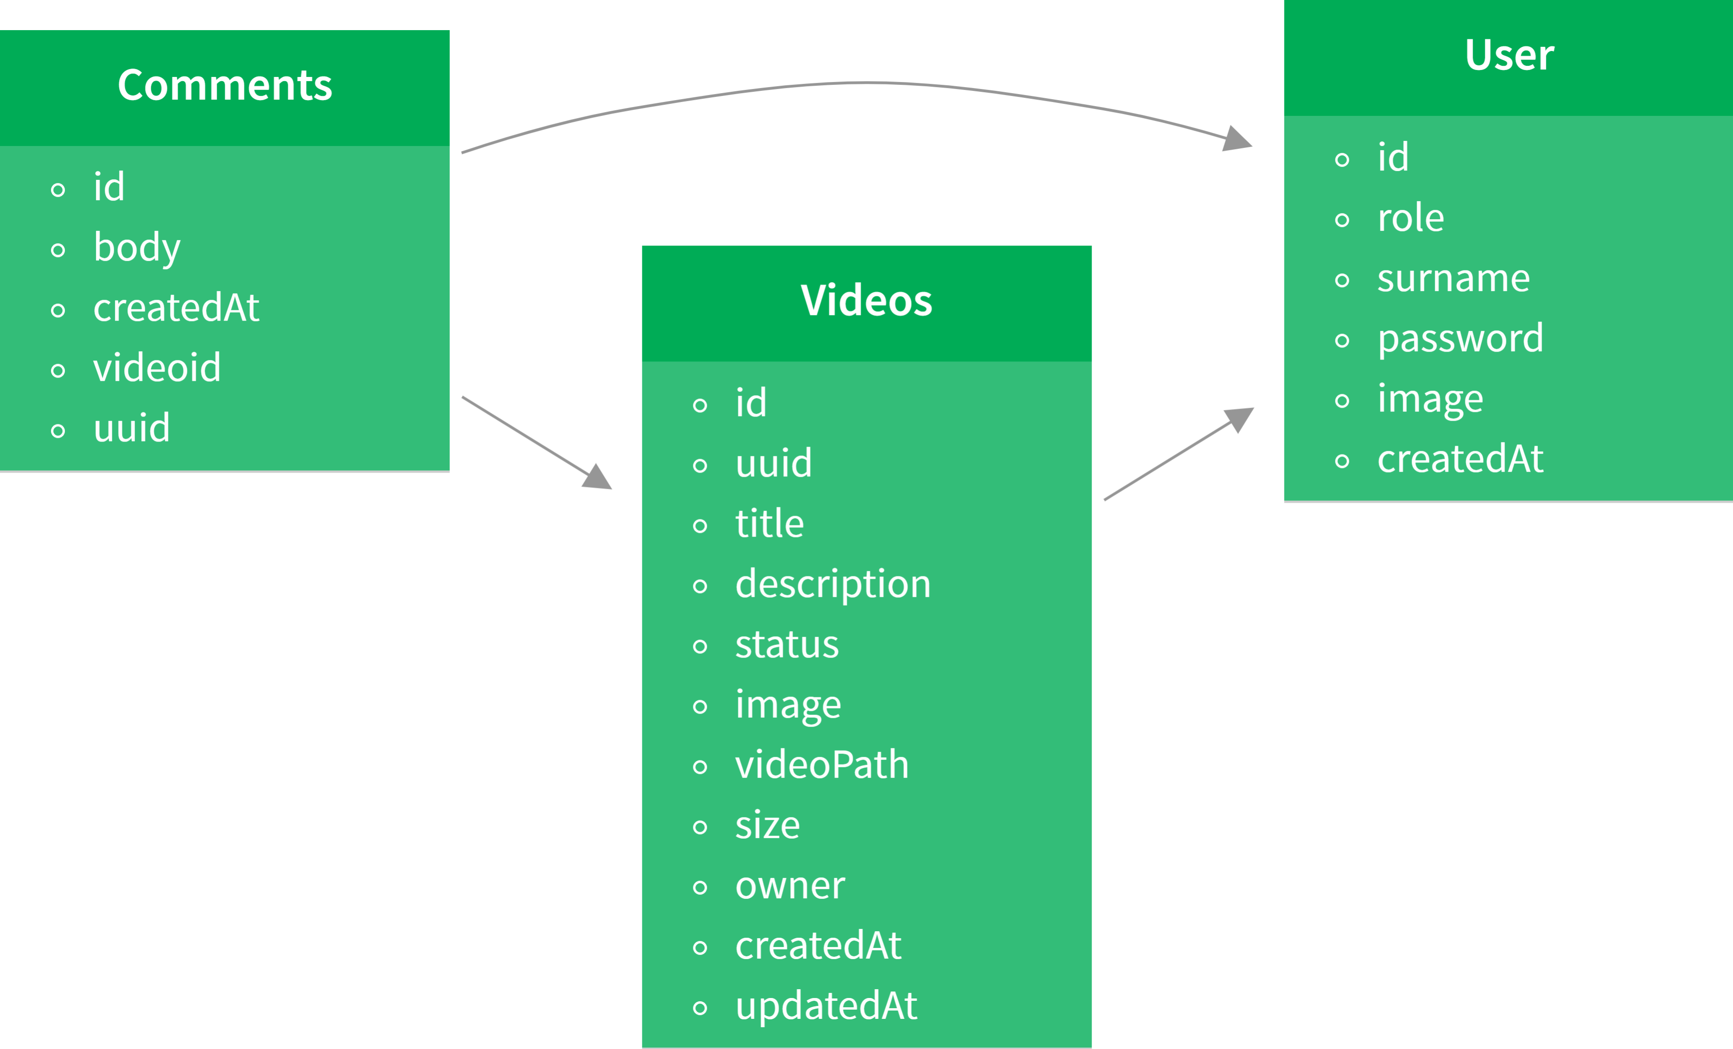
DOCTRINE (bdd d exemple)
https://app.gleek.io

Slide 17
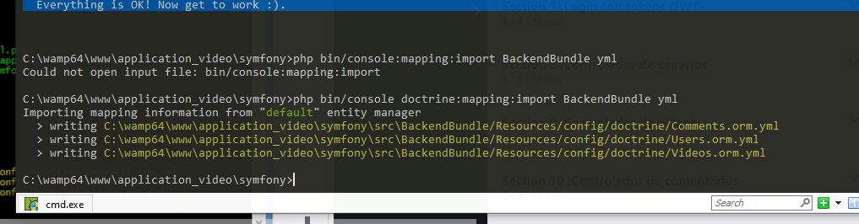
DOCTRINE
php bin/console doctrine:mapping:import BackendBundle yml

Slide 18
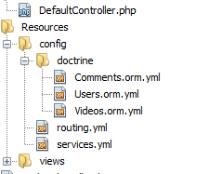
DOCTRINE
php bin/console doctrine:mapping:import BackendBundle yml

Slide 19
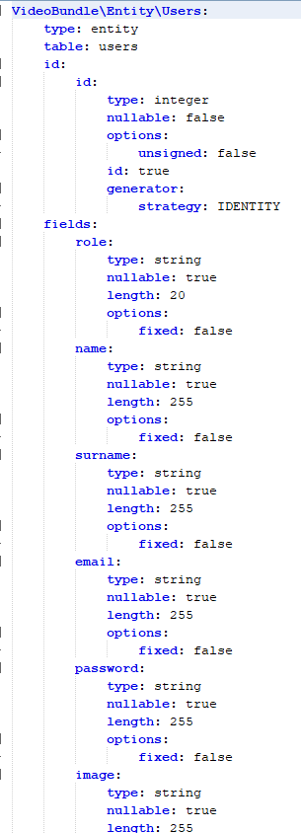
DOCTRINE
Contenu du fichier yml

Slide 20
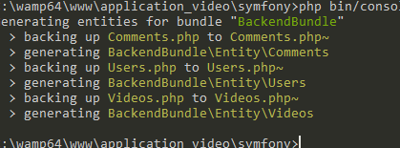
DOCTRINE:Entites
php bin/console doctrine:generate:entities BackendBundle

Slide 21
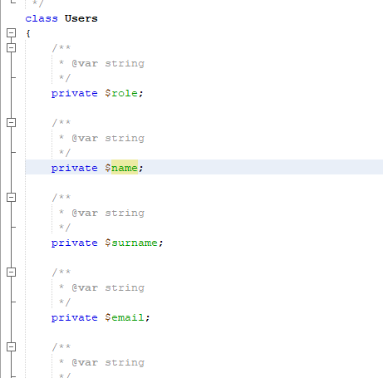
DOCTRINE:Entites
php bin/console doctrine:generate:entities BackendBundle

Slide 22
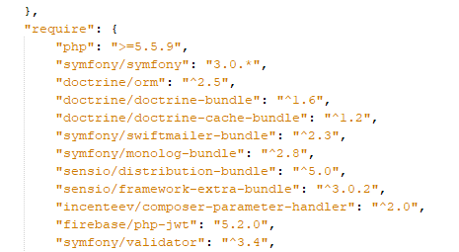
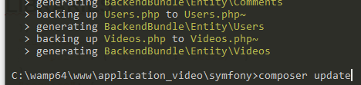
COMPOSER ajout de librarie

